Slide 1
Fetal Arrhythmia Detection
태아 부정맥 탐지 연구
Intelligent Information Processing Lab
Woochan Choo

Slide 2
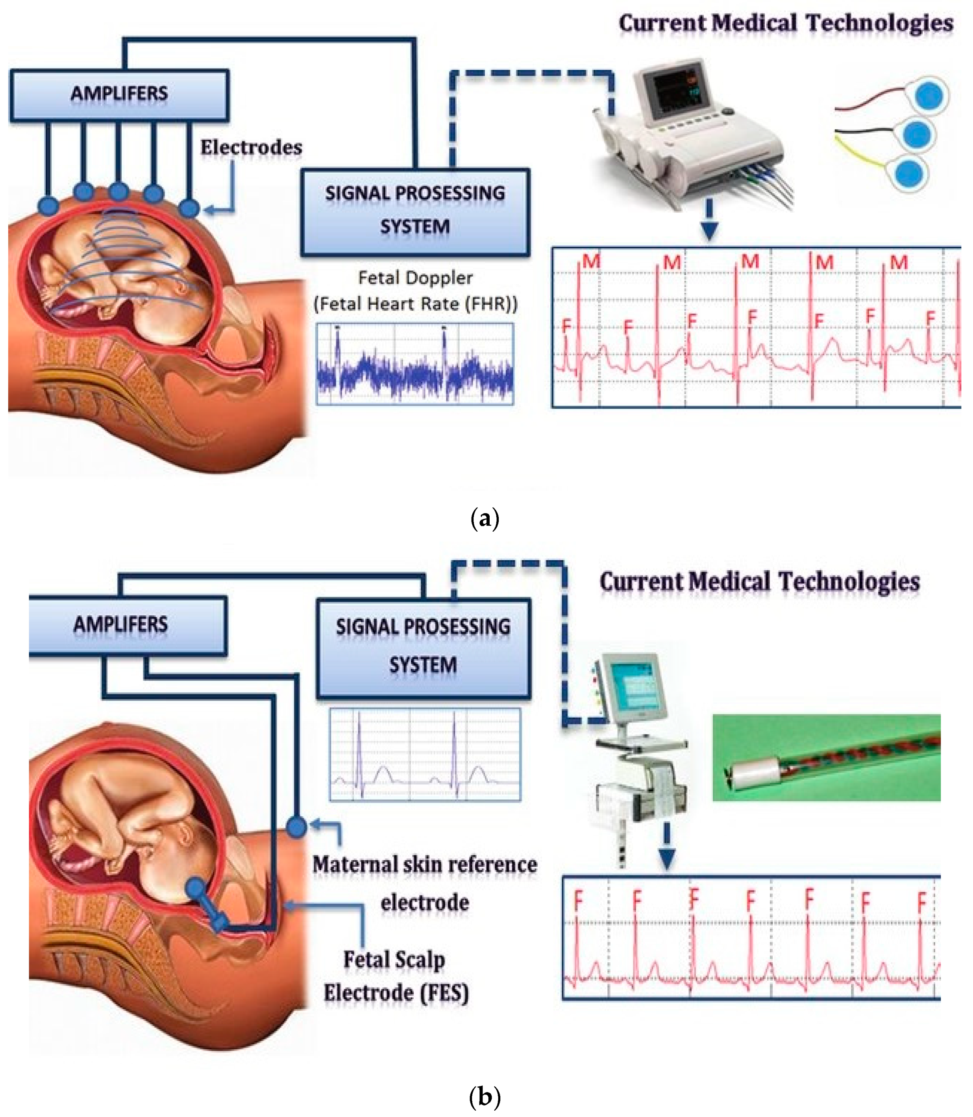
Introduction
태아 심전도 ➔ 태아 두피 전극, 도플러 방식
두피 전극 방식(Scalp FHR) ➔ 태아 막이 찢어진 후에만 측정이 가능하고 위험 ➔ 태아의 심전도를 정확하게 측정 가능
도플러 방식 (Doppler FHR) ➔ 산모 배에 전극을 달아 태아와의 직접적인 접촉 없이도 측정가능 ➔ 산모의 심전도가 같이 측정되어 간섭을 유발 및 양수 및 산모의 신체에 의한 노이즈가 발생
도플러 방식에서 노이즈를 제거하고 산모의 심전도를 분할 할 수 있는 모델

Slide 3
Related Work
Title: Semi-supervised active transfer learning for fetal ECG arrhythmia detection(2023)
Date: 2023.03
Citiation: 1
Journal: COMPUTER METHODS AND PROGRAMS IN BIOMEDICINE(IF 7.02)
FECG에서의 FHR 분할 ➔ Blind source separation와 Adaptive filters기반의 알고리즘 기법 사용 ➔ 알고리즘 기법 분할 성능은 96.1%, 같은 데이터셋에서의 성능 X
태아 부정맥 검출 모델 ➔ 성인 부정맥 데이터를 통해 전이학습을 진행하여 93.8%의 정확도를 보임 ➔ 산모의 ECG의 연관성 X

Slide 4
Objective
비 침습적 데이터를 활용한 부정맥 분류 모델 개발
비지도 학습 기반 태아 심전도 분할 모델 제안 ➔ 비 침습적 데이터만을 활용한 태아 부정맥 탐지 모델 ➔ 현행 연구의 알고리즘을 활용한 태아 심전도 분할의 한계를 딥러닝 모델을 통해 해결
알고리즘 분리 기술은 정성적인 결과를 제공 X ➔ 의료진의 진단 필요
FHR의 단일 도메인 특성만 사용하면 원래 신호의 특성 정보를 완전히 캡처 할 수 없음
대부분의 알고리즘은 의미있는 특성을 자체 학습 할 수 있는 기능이 없음
어텐션 메커니즘 기반 태아 부정맥 분류 모델 제안 ➔ 태아의 심전도와 산모의 심전도의 관계성을 고려한 부정맥 탐지 모델 ➔ 태아의 부정맥 검출에서 산모의 심전도의 연관성을 실험적으로 검증 가능함

Slide 5
Dataset
Non-Invasive Fetal ECG Arrhythmia Database
4~5종류의 복부 비침습적 태아 심전도, 1종류의 흉부 산모 심전도를 포함
12개의 태아 부정맥 데이터와 14개의 정상 데이터로 이루어짐

Slide 6

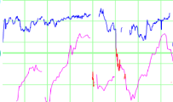
Method
Loss1
MHR(Maternal Heart Rate)
FHR(Fetal Heart Rate)
Loss2

Slide 7
Method
Attention Layer
Softmax
MHR(Maternal Heart Rate)
LSTM
〮〮〮
〮〮〮
〮〮〮
Arrhythmia Classification
LSTM
FHR(Fetal Heart Rate)

